Slide 1


Публичный отчет
Костромской областной организации профессионального союза работников образования и науки РФ за 2022 год

Slide 2
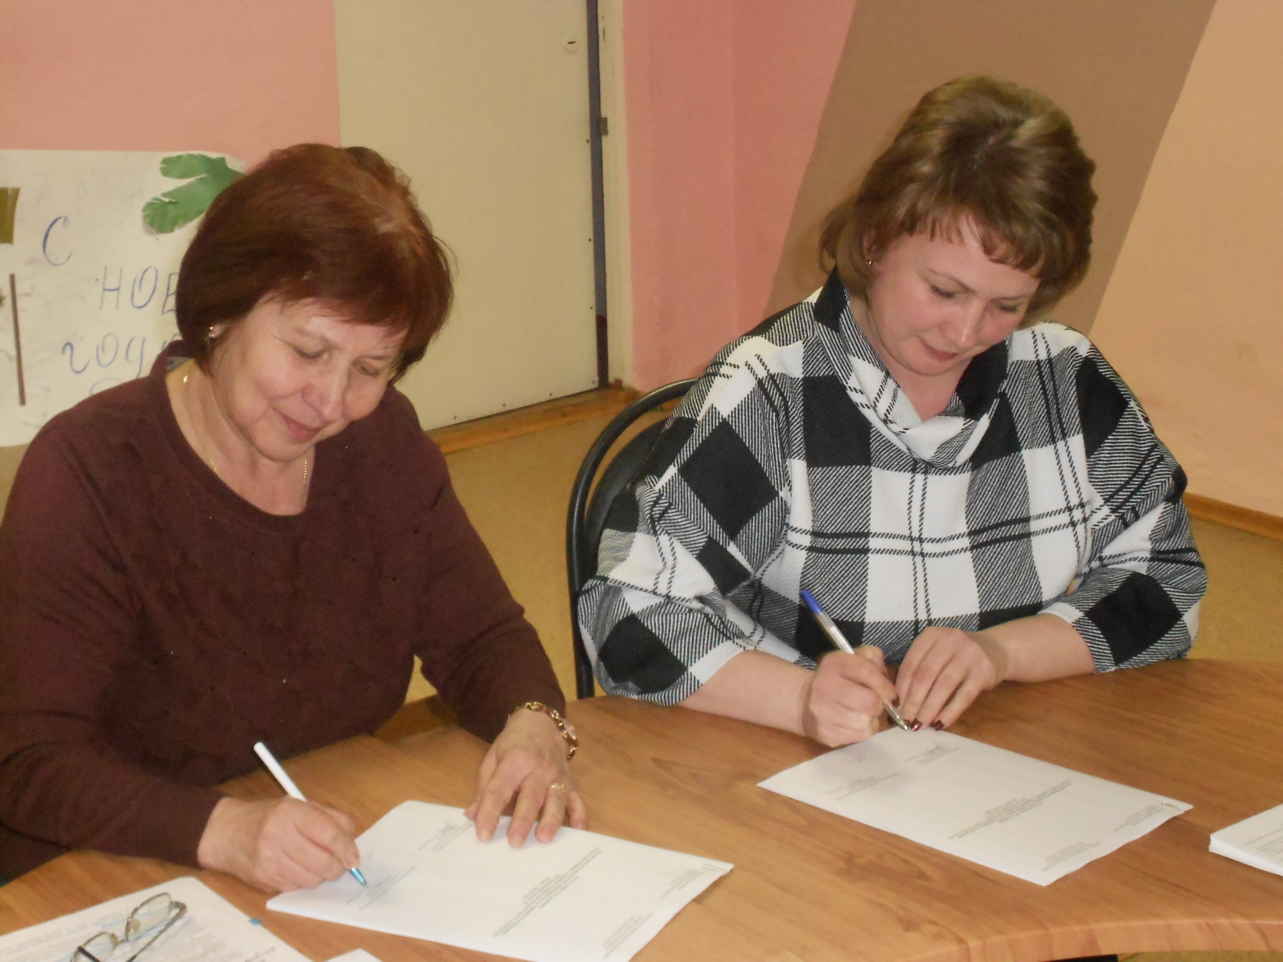
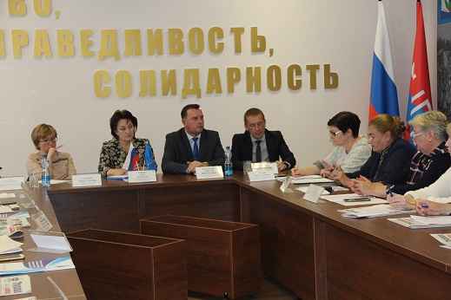
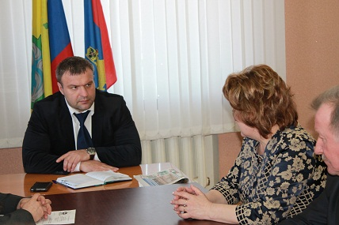
СИСТЕМА СОЦИАЛЬНОГО ПАРТНЕРСТВА
КОСТРОМСКАЯ ОБЛАСТНАЯ ОРГАНИЗАЦИЯ ПРОФСОЮЗА
ДЕПАРТАМЕНТ ОБРАЗОВАНИЯ И НАУКИ КОСТРОМСКОЙ ОБЛАСТИ | МУНИЦИПАЛЬНЫЕ ОБРАЗОВАНИЯ | ОБРАЗОВАТЕЛЬНЫЕ ОРГАНИЗАЦИИ
РЕГИОНАЛЬНОЕ СОГЛАШЕНИЕ | МУНИЦИПАЛЬНОЕ СОГЛАШЕНИЕ | КОЛЛЕКТИВНЫЙ ДОГОВОР
За период 2022 года в региональное (муниципальные ) отраслевое Соглашение внесено 4 дополнения, касающихся регулирования социально-трудовых отношений в отрасли «Образование»

Slide 3
ПРАВОЗАЩИТНАЯ ДЕЯТЕЛЬНОСТЬ
1.ИНДИВИДУАЛЬНЫЕ КОНСУЛЬТАЦИИ - БОЛЕЕ 3 ТЫСЯЧ ОБРАЩЕНИЙ;
2.МЕТОДИЧЕСКИЕ СБОРНИКИ ДЛЯ РУКОВОДИТЕЛЕЙ ОБРАЗОВАТЕЛЬНЫХ ОРГАНИЗАЦИЙ
И ПРОФАКТИВА , ИНФОРМАЦИОННЫЕ ЛИСТКИ – 25
3.ТЕМАТИЧЕСКИЕ ПРОВЕРКИ:
- « СОБЛЮДЕНИЕ ТРУДОВОГО ЗАКОНОДАТЕЛЬСТВА В ЧАСТИ:
ЗАКЛЮЧЕНИЯ И ВЫПОЛНЕНИЯ КОЛЛЕКТИВНЫХ ДОГОВОРОВ» - 61 ОУ
- «ОПРЕДЕЛЕНИЕ УЧЕБНОЙ НАГРУЗКИ ПЕДАГОГИЧЕСКИХ РАБОТНИКОВ» - 50 ОУ
2.ЭКОНОМИЧЕСКИЙ ЭФФЕКТ ОТ ВСЕХ ФОРМ
ПРАВОЗАЩИТНОЙ ДЕЯТЕЛЬНОСТИ –БОЛЕЕ 11 МЛН. 543 ТЫС,РУБ
3.СОВМЕСТНЫЕ СОВЕЩАНИЯ С УЧАСТИЕМ РУКОВОДИТЕЛЕЙ ОРГАНОВ
УПРАВЛЕНИЯ ОБРАЗОВАНИЕМ, РУКОВОДИТЕЛЕЙ ОБРАЗОВАТЕЛЬНЫХ
ОРГАНИЗАЦИЙ И ПРОФСОЮЗНЫХ ЛИДЕРОВ
4.ОБРАЩЕНИЯ В СУДЕБНЫЕ ИНСИТАНЦИИ – 15 ИСКОВЫХ ЗАЯВЛЕНИЯ

Slide 4
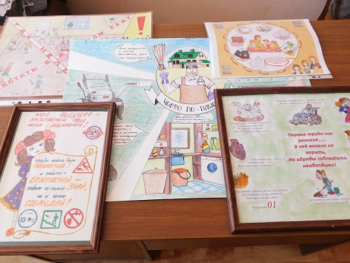
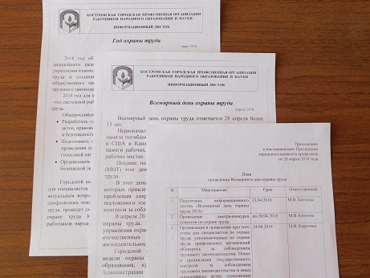
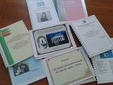
ОХРАНА ТРУДА
1.ВНЕШТАТНЫЕ ТЕХНИЧЕСКИЕ ИНСПЕКТОРА ГОДА.УПОЛНОМОЧЕННЫЕ
ПО ОХРАНЕ ТРУДА ТРУДА ВХОДЯТ В СОСТАВ КОМИССИЙ ПО ОЦЕНКЕ
ГОТОВНОСТИ ОБРАЗОВАТЕЛЬНЫХ ОРГАНИЗАЦИЙ К НАЧАЛУ УЧЕБНОГО
2.В 2022 ГОДУ МЕХАНИЗМОМ ВОЗВРАТА СТРАХОВЫХ ВЗНОСОВ
ВОСПОЛЬЗОВАЛИСЬ - 179 ОБРАЗОВАТЕЛЬНЫХ ОРГАНИЗАЦИЙ,.
3. УЧАСТИЕ В МЕРОПРИЯТИЯХ ВСЕМИРНОГО ДНЯ ОХРАНЫ ТРУДА:
НЕЙСКАЯ РАЙОННАЯ ОРГАНИЗАЦИЯ ПРОФСОЮЗА ВЫПУСК ПАМЯТКИ
« ПО ОХРАНЕ ТРУДА МОЛОДОМУ СПЕЦИАЛИСТУ», ТЕМАТИЧЕСКАЯ ИГРА
«СВОЯ ИГРА»;
- КОСТРОМСКАЯ ГОРОДСКАЯ ОРГАНИЗАЦИЯ ПРОФСОЮЗА – КОНКУРС
РИСУНКОВ И ПЛАКАТОВ;
- КОСТРОМСКАЯ РАЙОННАЯ ОРГАНИЗАЦИЯ ПРОФСОЮЗА – СОВМЕСТНЫЙ
СЕМИНАР С РУКОВОДИТЕЛЯМИ ОУ

Slide 5
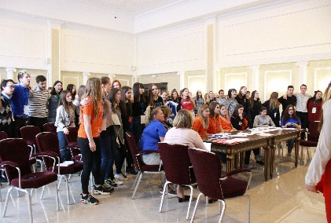
Информационная политика
1.Работает сайт областной организации Профсоюз
Размещены профсоюзные странички на сайтах :
-органов управления образованием - 19
образовательных организаций – 42
2.Сформированы группы в социальных сетях ВК и Телеграмм-канал
3.Публикации в газете «Трудовая Слобода», сформирована сеть внештатных
корреспондентов из числа Председателей Районных (Городских) организаций
4.Интервью на канале «Русь»

Slide 6
Финансовая деятельность
1.Обеспечение контроля за рациональным и эффективным
расходованием средств профсоюзного бюджета
2.Перевод местных организаций на централизованный финансовый учет
1.Обеспечение контроля за рациональным и эффективным
расходованием средств профсоюзного бюджета
2.Перевод местных организаций на централизованный финансовый учет
1. Расходование финансовых средств:
информационная работа – 6 %
культурно-массовая работа – 18 %
материальная помощь членам профсоюза - 34%
2. На централизованный учет переведено - 16 местных организаций

Slide 7
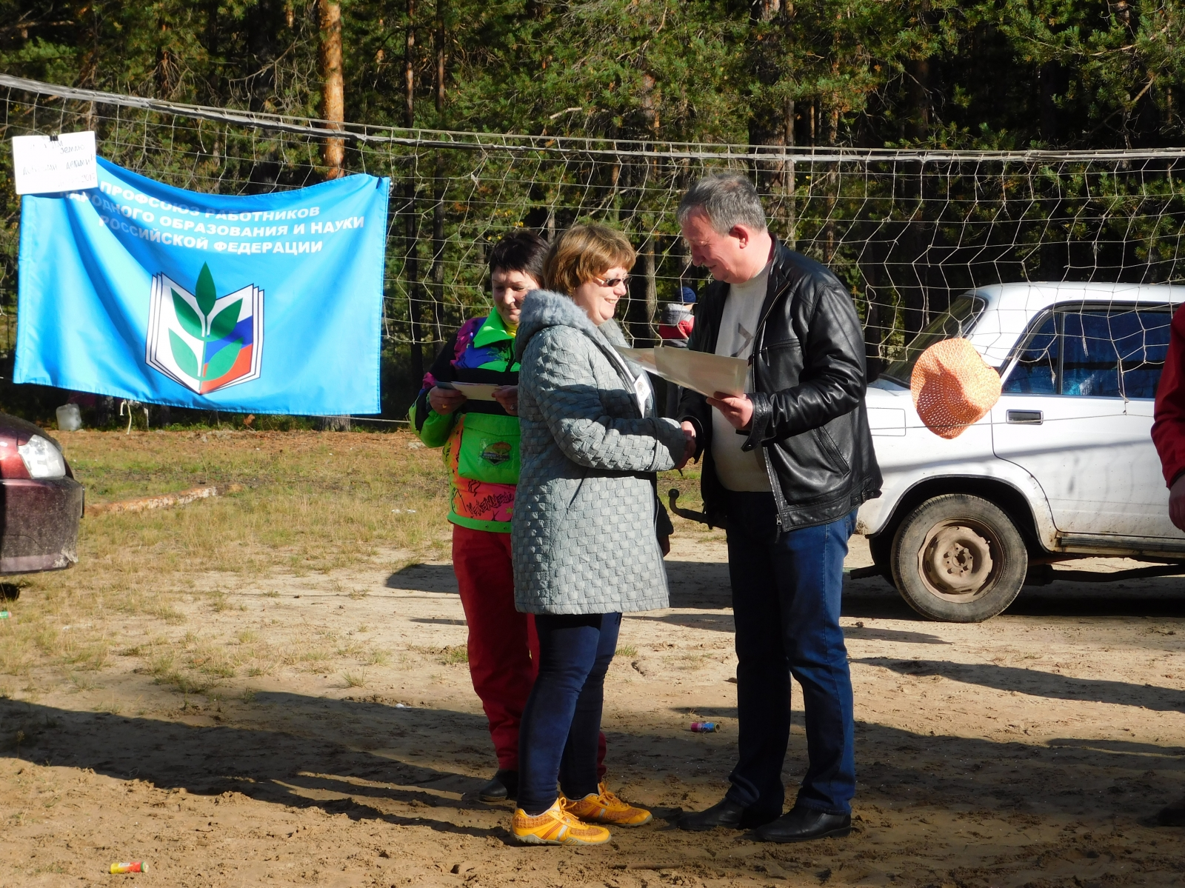
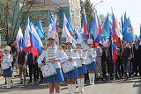
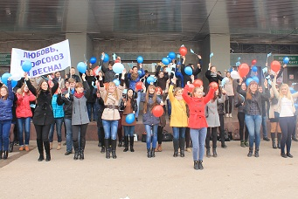
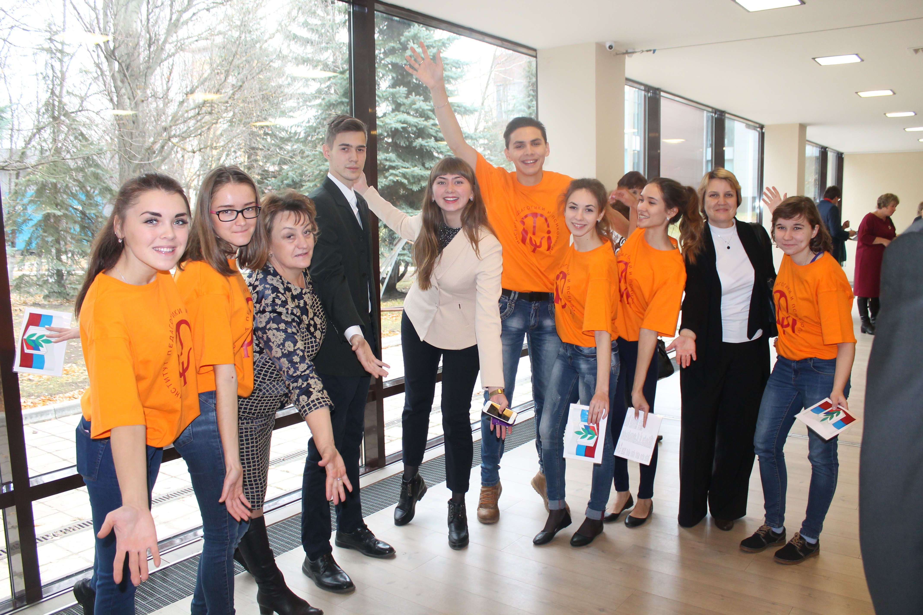
Год корпоративной культуры
Фото- галерея в социальных сетях «Профсоюз в лицах»;
Конкурс «На лучшее представительство первичной профсоюзной
организации в сети Интернет» - 3 ппо
Конкурс «Профсоюзный кроссворд» - 7 РК (ГК) Профсоюза
Региональный отраслевой конкурс «На лучший Коллективный договор» -4 ппо
1 место в региональном конкурсе «На лучший коллективный договор»
среди учреждений бюджетной сферы – КД ФГБУ ВО «Костромской Государственный
Университет»
Межрегиональный семинар «Секреты конгломерации в учреждениях
высшего профессионального образования» (Костромская, Ивановская,
Владимирская и Ярославская региональные организации);
Встречи с представителями законодательной и исполнительной власти
Костромской области;
Семинар для руководителей образовательных организаций по вопросам
трудового законодательства

Slide 8
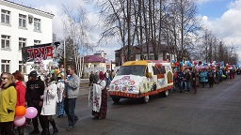
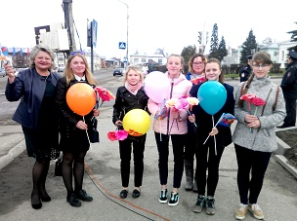
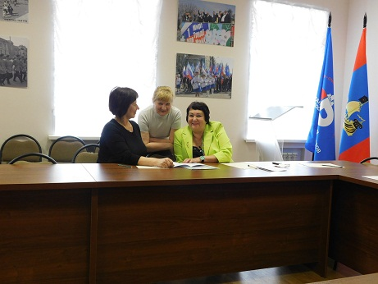
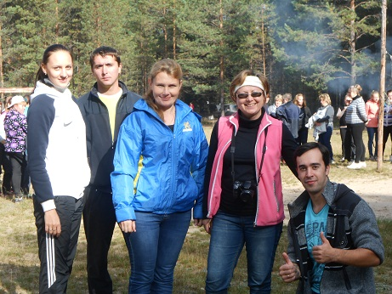
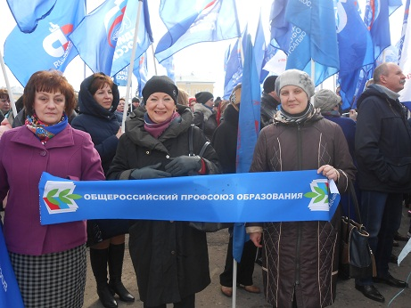
ПРОФСОЮЗЫ ОБРАЗОВАНИЯ НА КАРТЕ КОСТРОМСКОЙ ОБЛАСТИ

Slide 9
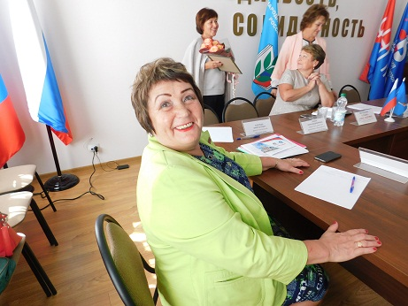
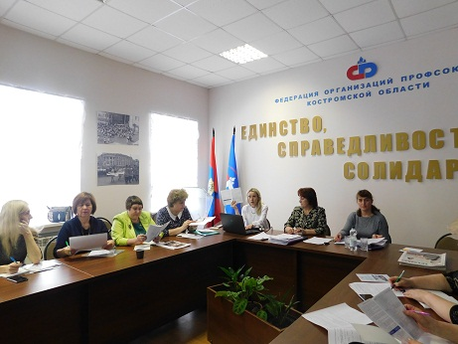
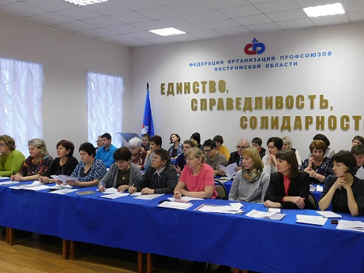
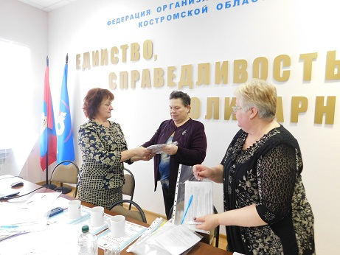
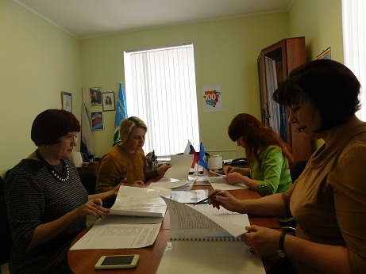
Коллегиальные органы
Проведено
2 заседания Комитета
Костромской областной организации
профсоюза работников народного образования и науки
Проведено
38 заседаний Президиума
Костромской областной организации работников
народного образования и науки

Slide 10
«Точка движения…..»
Укрепление профсоюзных
рядов, повышение
профессионализма
профсоюзного актива,
поддержка и реализация
передовых,
общественно-значимых
проектов в профсоюзе
Совершенствование
форм и методов
профсоюзной работы
с учетом
требований современной
общественной и
социально-экономической
ситуации

Slide 11
СПАСИБО ЗА ВНИМАНИЕ
7 апреля 2023 года

